Slide 1


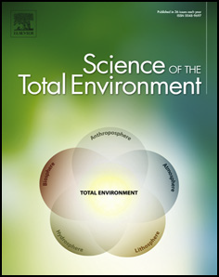
Urban Land Uses Shape Soil Microbial Abundance and Diversity
도시 토지 이용 방식(공원·도로변·도시농업)이 토양 세균 및 진균 군집 구조와 다형성에 미치는 영향
Journal: Science of the Total Environment (2023)
PMID: 37062324
발표자: Lee Jimin
팀원: Inyoung, Jeong-Gwan, Sujin, Yura
IF: 8.0(2024)
Microbiome 1조 (Soil)
Notes:
오늘 발표할 논문은 2023년 Science of The Total Environment에 게재된 ‘도시 토지 이용이 토양 미생물의 풍부도와 다양성에 미치는 영향’('Urban land uses shape soil microbial abundance and diversity')입니다.
도시 토양 미생물의 생물다양성은 도시에 다양한 유익한 서비스를 제공하지만, 도시 토양 미생물 군집의 생태는 아직 제대로 연구되지 않았고, 도시 토지 이용이 미치는 영향을 더 잘 예측하기 위해서는 연구가 필요합니다. 본 논문은 프랑스 디종(Dijon) 시를 대상으로, 도시 공원, 도로변, 도시 농업지 등 다양한 토지 이용 방식이 토양 미생물의 양(Abundance)과 다양성(Diversity)에 어떤 차이를 만드는지 메타게놈 및 미생물 생태학적 기법으로 분석한 연구입니다."

Slide 2





Executive Summary
도시 토양 미생물 오아시스
바이오매스 및 다형성 차이
도시 환경 모니터링 지표
도시화 진행에 따른 토지 이용 유형별(휴양/공원, 도로/교통, 도시농업) 토양 미생물 바이오매스 및 세균/진균 다형성 변화 메커니즘 규명.
바이오매스는 공원/도로변이 도시농업보다 1.8배 높음. 진균 풍부도는 도시농업에서 +25% 증가, 세균 풍부도는 공원에서 -20% 감소.
유기 탄소와 C/N 비가 바이오매스의 핵심 결정 요인. 지상부 관리 방식 통제를 통한 도시 토양 생태계 서비스 보전 가이드라인 제시.
Journal Meeting Presentation
Slide 2
Notes:
핵심 summary

Slide 3
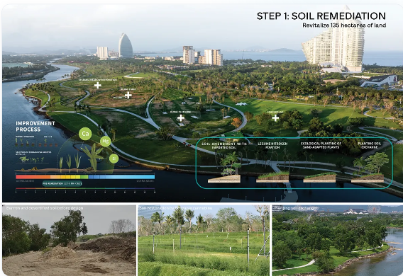
Research Background
도시 토양 미생물 연구의 중요성
생태계 서비스 제공: 도시 토양 미생물은 탄소 순환, 영양염류 재활용, 오염물질 정화 등 핵심 생태 기능을 담당함.
인위적 교란 요인: 도로 공해(중금속, PAH) 및 농업 행위(경운, 비료) 등 다양한 인위적 스트레스에 직면함.
지식 갭 (Knowledge Gap): 기존 연구는 단일 토지 이용에 집중되었으며, 도시 전체 수준에서 세균과 진균 군집을 통섭적으로 비교한 연구는 부족함.
Journal Meeting Presentation
Slide 3
Notes:
도시 토양은 인공적 피복, 경작, 교란, 자동차 배기가스 등 다각적인 환경 스트레스에 노출되어 있습니다. 지금까지의 도시 토양 연구는 주로 특정 오염물질에 의한 독성 평가나 정량적 분석에 집중되어 있었습니다.
그러나 다양한 토지 이용 체계가 토양 미생물 바이오매스와 세균-진균 상호작용, 그리고 세부 생태적 전략(Ecological Strategy)에 종합적으로 어떠한 지형적 패턴을 만드는지에 대한 연구는 상대적으로 부족했습니다. 본 연구에서는 정밀하게 분류된 도시 토지 이용 카테고리를 바탕으로 이 Knowledge Gap을 규명하고자 했습니다.

Slide 4



Experimental Design
프랑스 디종(Dijon) 도시 토양을 대상으로 3가지 주요 토지 이용 유형 및 세부 관리 유형 분류
Public Leisure
Traffic Sites
Urban Agriculture
공공 휴양 및 녹지 공간
도로변 및 교통 영향 구역
도시 경작지 및 텃밭
•
도시 공원 (Urban Parks)
•
주요 도로변 토양 (Roadsides)
•
텃밭 및 주말농장 (Allotments)
•
잔디밭 및 정원 공간
•
배기 가스 및 도로 비점 오염
•
경운 및 비료 투입 구역
•
안정화된 교란 적은 서식지
•
중금속/PAH 분진 노출 지역
•
인위적 물리적 교란 주기적 발생
•
식물 공생균 유도 환경
•
특수 유기분해균 우점 구역
•
기회주의 미생물군 자극
Journal Meeting Presentation
Slide 4
Notes:
실험 설계와 분석 방법입니다.
샘플링은 프랑스 디종 도시 내 3대 핵심 토지 이용 유형인 공원 및 녹지(Urban Parks), 도로변 교통 구역(Roadside/Traffic), 도시 농업지(Urban Agriculture)를 대상으로 세부 표적지점 40여 곳의 토양 샘플을 수집했습니다.

Slide 5
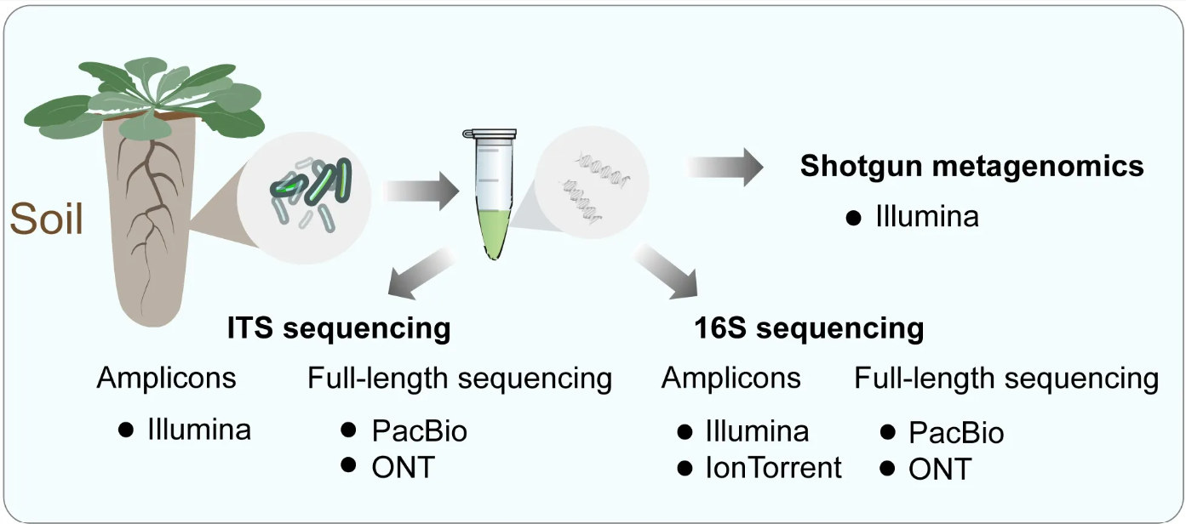
Methodology Overview
토양 DNA 정량 & 바이오매스 산출:
qPCR 기반 토양 DNA 정량을 통한 전체 미생물 바이오매스 측정
분자생물학적 군집 분석 (NGS):
16S rRNA (세균/고균) 및 ITS (진균) 영역 High-Throughput Sequencing
이화학적 특성 및 오염물질 분석:
토성(Soil texture), pH, 유기 탄소(OC), C/N 비, 미량 중금속(Pb, Cu, Zn 등) 및 다환방향족탄화수소(PAHs)
통계 모델링 (Variation Partitioning):
토양 물성과 토지 이용이 미생물 군집 변량에 미치는 상대적 기여도 산출
Journal Meeting Presentation
Slide 5
Notes:
샘플링된 토양은 pH, 유기탄소(OC), 중금속(Pb, Cu, Zn) 및 PAH 분석을 거쳤으며, 분자생물학적 분석 기법으로는 qPCR을 이용한 16S 및 ITS rRNA 앰플리콘 정량과 Illumina 시퀀싱 기반의 미생물 다양성 분석을 실시했습니다. 환경 변수와 미생물 군집 구조 간의 상관관계는 RDA(Redundancy Analysis) 및 Variance Partitioning 분석으로 파악했습니다.

Slide 6




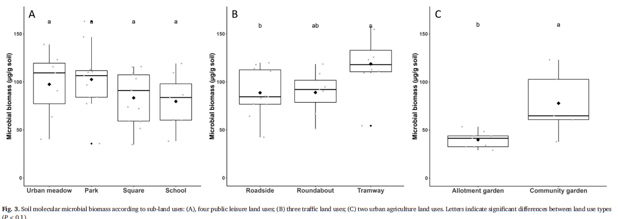

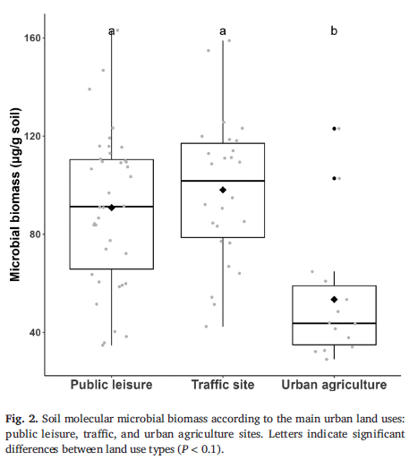
Microbial Biomass Analysis
토양 이화학적 특성과의 상관성
1.8 ×
Organic Carbon (OC):
공원/도로변 토양 바이오매스 (vs 도시농업)
바이오매스 변화 핵심 결과
공공 휴양지(Public Leisure) 및 도로변(Traffic) 토양이 도시 경작지(Urban Agriculture)에 비해 현저히 높은 미생물 바이오매스를 유지함.
C/N Ratio (탄소/질소 비):
Journal Meeting Presentation
Slide 6
Notes:
핵심 연구 결과입니다.
먼저 미생물 바이오매스측면에서, 도시 공원 및 수목 구역 토양이 가장 높은 qPCR 카피 수를 기록했습니다. 이는 풍부한 유기탄소(OC)와 지속적인 식생 피복 덕분입니다. 반면 도로변과 경작지는 높은 다짐도와 잦은 지표면 교란으로 미생물 총량이 상대적으로 낮았습니다.

Slide 7




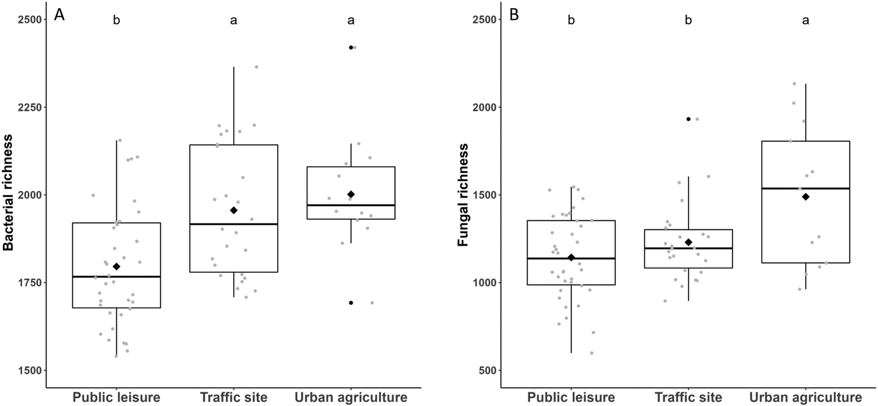



Microbial Diversity Patterns
세균 다형성 (Bacterial Richness)
16S rRNA Amplicon Analysis
공공 휴양지 토양에서 세균 풍부도가 비교적 낮게 나타남. 이는 안정화된 환경에서 특정 전공 미생물군이 우점함을 시사함. 주요 설명 인자: 토량 질감(Texture) 및 토지 이용 방식.
진균 다형성 (Fungal Richness)
ITS Amplicon Analysis
도시 경작지/텃밭 토양에서 진균 풍부도가 현저히 증가함. 농업 행위 및 다양한 유기물 투입이 기회주의적 진균군의 다양성을 유도함.
Journal Meeting Presentation
Slide 7
Notes:
여기서 흥미로운 점은 세균과 진균 풍부도에 대한 대조적인 결과입니다. 세균 Alpha 다양성은 토양 반응이 안정적이고 교란이 적은 공원에서 높았습니다. 반면 진균의 경우, 수목 구역보다 수목이 없는 도시 농업지나 개활지에서 Alpha 다양성이 크게 상승했습니다. 이는 농경지의 외부 작물 투입, 유기질 비료, 수목 외 다양한 기주식물(Host plant)의 존재가 영양원 다변화를 이끌어 진균 다양성을 증대시켰기 때문입니다.

Slide 8

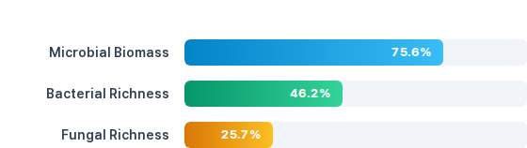
Variance Partitioning
모델별 분산 설명력 (% Variance Explained)
중금속 & PAH 오염의 영향
반전 결과: 중금속(Metal Trace Elements) 및 다환방향족탄화수소(PAHs)는 미생물 군집 변동에 유의미한 영향력을 미치지 않음.
원인 분석: 디종(Dijon) 시 토양 내 해당 오염물질 농도가 미생물 생육 독성 역치보다 매우 낮은 수준(Low background level)이었기 때문으로 분석됨.
Journal Meeting Presentation
Slide 8
Notes:
미생물 군집의 구조적 차이를 규명한 RDA 모델 분석 결과, 전체 미생물 군집 변량의 무려 75.6%가 토양 이화학적 특성(pH, C/N ratio, Organic Carbon)과 토지 이용 내력에 의한 것이었습니다.
연구진이 주목한 점은 도로변의 중금속 및 PAH 오염 영향이 예상보다 미미했다는 사실입니다. 오염 요인 단독 설명력은 5% 미만에 불과했습니다. 이는 대상 도시(디종)의 중금속 및 유기 오염 수치가 급성 독성을 일으킬 수준에 미치지 못했으며, 도로변에 정착한 세균들이 이미 인공적 환경 스트레스에 유전적 적응(Adaptation) 및 내성을 확보했음을 시사합니다.

Slide 9


Ecological Strategies
Public Leisure / Park
Urban Agriculture
전문화된 미생물군 (Specialized Groups): 영양 공급이 안정적이며 물리적 교란이 적어 특정 분류군이 경쟁 우위 점유.
기회주의 미생물군 (Opportunistic Populations): 주기적인 경운 및 비료 투입 스트레스에 신속히 적응하는 균군 증식.
식물 공생균 발달: 외균근(Ectomycorrhizal fungi) 등 식물과의 공생 관계 군집 촉진.
높은 회복력(Resilience): 인위적 환경 변화에 대한 미생물 군집 재편 능력이 뛰어남.
Journal Meeting Presentation
Slide 9
Notes:
이 논문이 제시하는 생태학적 시사점과 연구의 비평(Critical Evaluation)입니다.
토지 이용 방식에 따라 미생물 군집은 서로 다른 생태적 전략을 채택합니다. 교란이 적고 수목이 풍부한 공원 토양은 균근균(Mycorrhizal fungi) 및 Specialist 위주의 안정적 네트워크를 형성하는 반면, 경작지와 도로변은 환경 변화에 빠르게 적응하는 기회주의적 Generalist 중심의 군집이 발달합니다.

Slide 10


Critical Discussion
논문의 장점 & 강점
연구의 한계점 (Limitations)
통합적 분석 프레임워크: 단순 세균 분석을 넘어 고균, 진균 및 토양 이화학물질(C/N, 중금속, PAH)을 일체화하여 다각도로 분석함.
낮은 오염도 배경: 중소도시(Dijon) 특성상 고도 오염 대도시 도로변의 중금속/유기오염물질 영향을 일반화하기에는 제한적임.
실증적 데이터 제공: 디종 시의 세부 토지 이용 인덱스와 미생물 NGS 데이터를 연계하여 높은 통계적 설명력 구축.
기능 유전자 미측정: 메타게놈 Taxonomic profile 중심이며, 실제 오염 분해 관련 기능 유전자(Metagenomics/Transcriptomics) 직접 확인은 미흡함.
Journal Meeting Presentation
Slide 10
Notes:
이 논문의 장점으로는 실생활과 밀접한 도시 토지 이용 카테고리를 정밀화하여 미생물 지도를 구축했다는 점을 들 수 있습니다. 반면 제한점으로는 대상 도시의 오염도가 비교적 낮아 극단적 공해지역 환경 모니터링 바이오마커 발굴에는 한계가 있었다는 점, 그리고 16S/ITS 앰플리콘 분석 특성상 질소 순환이나 중금속 내성 유전자 등 실제 기능성 유전자(Functional Gene)의 발현 패턴까지 정량화하지는 못했다는 아쉬움이 있습니다.

Slide 11
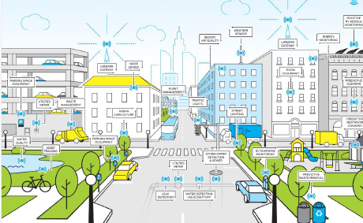
Conclusion & Future Impact
도시 계획 및 생태계 관리적 시사점
토량 내 유기물 관리의 중요성: 도시 토양 미생물 바이오매스 및 건강도 유지를 위해 지상부 유기 탄소(OC) 공급 및 C/N 비율 보강 정책 필요.
지속가능한 도시 토지 이용: 도시 계획가(Urban planners)가 토지 관리 방식을 조절함으로써 도시 토양 미생물 다양성 및 생태계 서비스를 제어할 수 있음을 증명.
Journal Meeting Presentation
Slide 11
Notes:
본 연구는 도시 토양 생태계 관리 시 단순히 '녹지 면적'을 넓히는 것을 넘어, 수목-지표식생의 구조 및 토지 이용 내력을 고려한 '토양 건강도 통합 관리'가 필수적임을 입증했습니다. 종합적으로 이러한 결과는 적절한 관리 방식을 통해 도시 토양의 미생물 생물량과 다양성을 개선하고, 도시 규모에서 미생물의 변이를 촉진하여 지속 가능한 도시 개발에 필요한 다양한 생태 서비스를 증진할 수 있음을 보여줍니다. 다만 도시 미생물 바이오마커 수립 시 세균과 진균의 상이한 응답 패턴을 반드시 고려해야 합니다.

Slide 12



Q & A
경청해 주셔서 감사합니다.
Microbiome team 1(Soil)
Notes:
이상으로 발표를 마치겠습니다.

